Slide 1


Slide 2
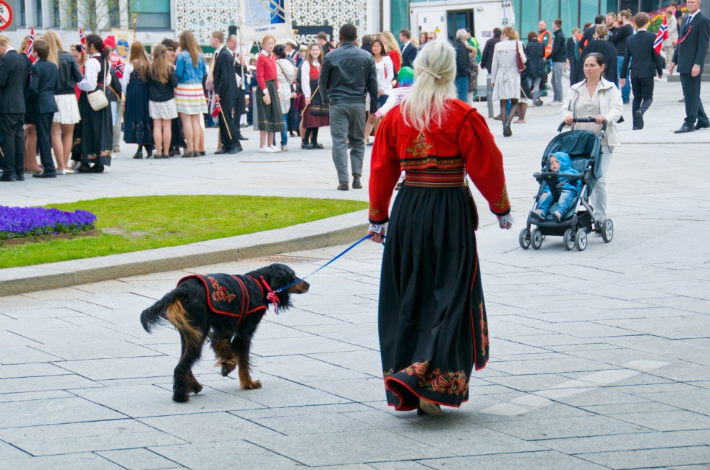
Førestillingar om det norske
– del 2.
Frå 1990 til i dag
Alesjas/Dreamstime.com

Slide 3
1990-åra:
Gro Harlem Brundtland:
«Det er typisk norsk å være god» (nyttårstale 1992)
OL 1994:
Ein presentasjon av «det urnorske, i hvertfall fra forrige århundret» (NRK-kommentator)

Slide 4
Kritikk mot førestillinga om at det er noko som er typisk norsk:
a. «Det er trær, ikke mennesker som har røtter»
(Anders Johansen, 1995)
b. Kulturen i Noreg er ikkje spesielt norsk, den er forma av impulsar frå andre land og kulturar.

Slide 5
Samtidstekstar:
Norge Rundt
Der ingen skulle tru at nokon kunne bu
Hurtigruten – minutt for minutt
Kva bilde gjev desse programma av «det norske»?

Slide 6
2000-talet: Nye blikk på det norske.
Sjangerfilmar som Villmark (2003), Fritt vilt (2006-2008), Trolljegeren (2010) leikar med nasjonale symbol og stereotypiar
Skylappjenta (2009) – Byggjer på eventyret om Rødhette og let ei jente med pakistansk kulturbakgrunn møte typisk norske fenomen og førestillingar.
Tv-serien Lillyhammer I-II (2011, 2013) – førestillingane om det norske står i kø, og er skildra med mild humor.

Slide 7
På 2000-talet har globaliseringa og eit fleirkulturelt samfunn skapt utfordringar for «det norske».
Ulike strategiar i møte med desse utfordringane:

Slide 8
1. Lage ein litterær/kulturell kanon
= liste over bøker/kunstverk som alle som
bur i Noreg må lese/møte/kunne noko om

Slide 9
Sjå «det norske» på nytt: Kva er kjenneteikna på «det norske» i dag? Korleis bygge eit kulturelt fellesskap på 2000-talet?
«Den nye innvandringen har stilt nasjonalstaten overfor et nasjonsbyggingsprosjekt av en annen orden. Nye etniske og nasjonale grupper skal innlemmes i den store fortellingen om nasjonen Norge, og bli en del av det kollektive minnet»
(Grete Brochmann, Norsk innvandringshistorie, 2003)

Slide 10
Skildre ei tenkt framtid der språket har utvikla seg til ei blandingsform:
SOMTIIMS aig find og seer an min screen,
ser an regio Norwg-West,
picts takat fra ovfen,
seer all ljus om natt, spots eftr spots
so tait og komplex, fra Krisand til Bergn.
SPOTS af ljus i ein sigd,
som om all saman hengr. EIN sigd
klar til ou skera gennom all materie
og all human life.
Øyvind Rimbereid: Solaris korrigert (2004)

Slide 11
Mytene
«Nasjonal identitet er ikke bare verdier. Det er også myter, fortellinger fra vår historie vi bruker for å forstå og definere oss selv (…) Jeg vil nevne fire hendelser fra norsk historie, som jeg har plukket ut fordi de har én ting til felles.»
(Bjørn Stærk, Aftenposten 7.12.2011)

Slide 12
I omtrent år 1000 seilte Leiv Eiriksson mot vest, og oppdaget Amerika.
I 1809 sier Ibsen at Terje Vigen rodde til Danmark for å skaffe mat til sin familie.

Slide 13
Under andre verdenskrig seilte Shetlandsgjengen mellom Norge og Skottland, og fraktet soldater, våpen, og flyktninger, med store tap.
I sommer satte en gjeng tilfeldige campingturister ut i Tyrifjorden med alt de hadde av båter for å redde ungdommene som svømte vekk fra Utøya, og reddet et stort antall menneskeliv.

Slide 14
Kva er felles for desse fire forteljingane?
Representerer dei noko «typisk norsk»? Er du samd i dette?

Slide 15
Førestillingar om det norske, sett frå Danmark:
«Nordmændene besluttede sig for, at de hverken brød sig om eller havde brug for den moderne verden, de foretrak deres bunader, deres folkedans og deres tørrede fisk, og de trak sig tilbage i de sikre rammer definered af deres landbrugsfortid, hvor de levede i pagt med naturen og havet. Og så kom olien, der til en vis grad har ændret det hele, men som først og fremmest har gjort det muligt for nordmændene at bevare deres traditionelle geografiske spredning af befolkningen, deres isolationisme og protektionistiske handelspolitik»
(Michael Booth: Der er et lykkeligt land. 2013)

Slide 16
Til diskusjon:
Kva slags førestillingar om det norske har vi behov for i dag, i ein nasjon som har endra seg mykje sidan den tida då vikingar og sjølveigande bønder vart trekte fram som ideal-nordmenn?

